Slide 1
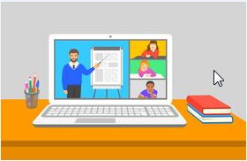
Cum fac să…
CERC PEDAGOGIC ÎNVĂȚĂTORI - SET D
ȘCOALA GIMNAZIALĂ NR. 18, GALAȚI
10 DECEMBRIE 2020

Slide 2
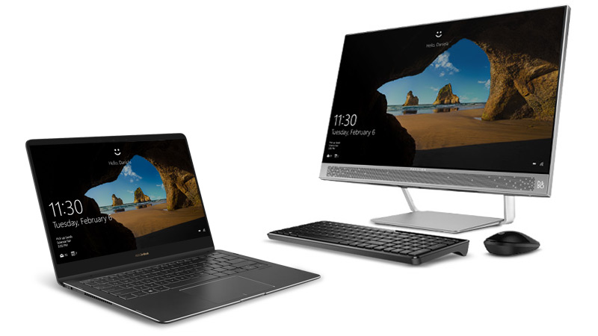
...lucrez cu două monitoare?

Slide 3
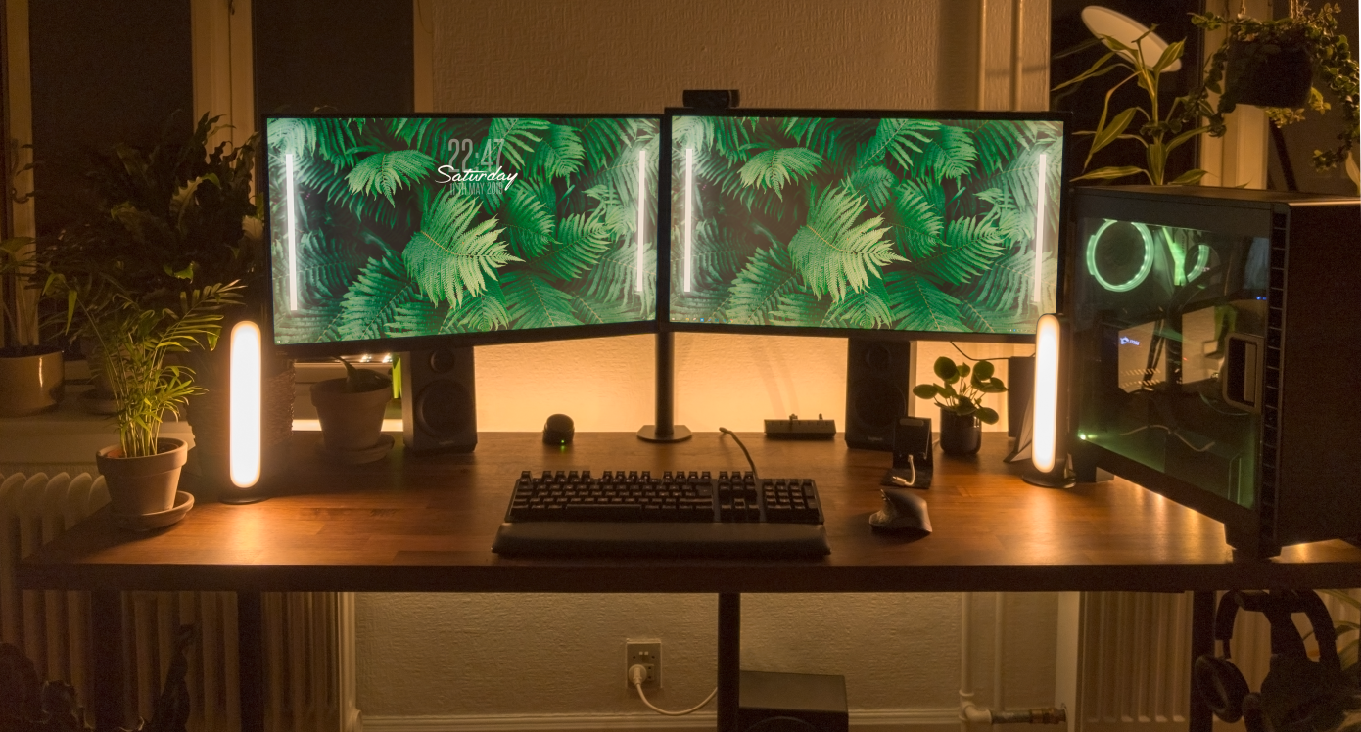
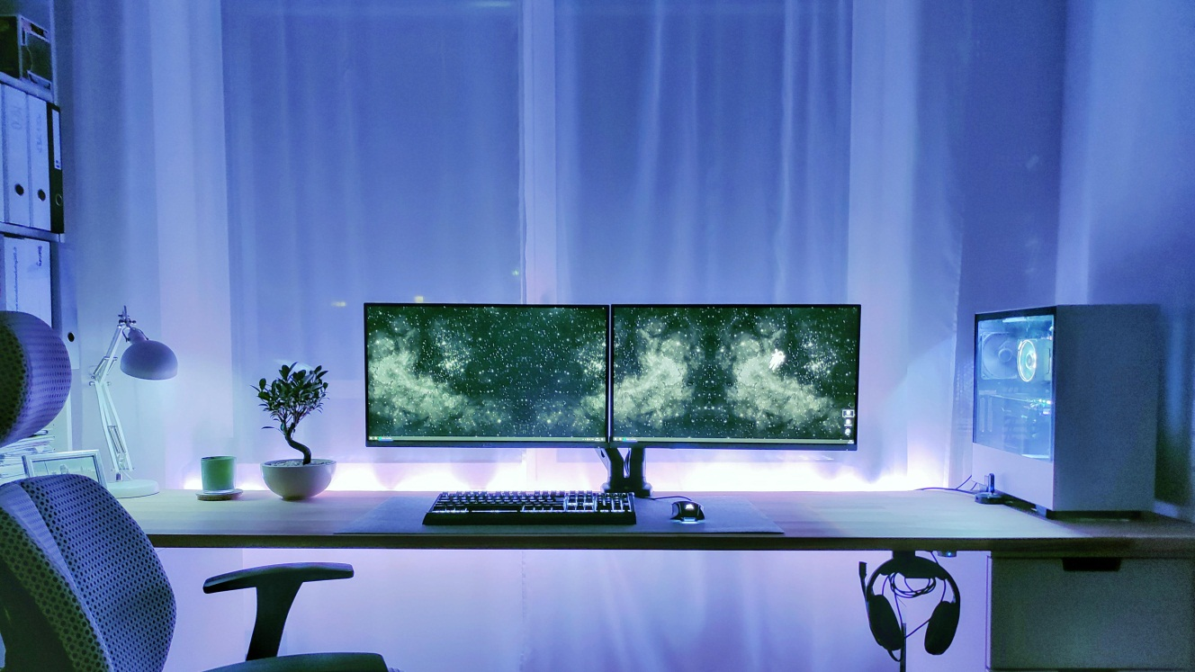
Pot folosi simultan:
-> un calculator cu două monitoare
-> un calculator cu televizor
-> un laptop cu monitor
-> un laptop cu televizor

Slide 4
Pasul 1: Stabilesc ce tip de cablu este compatibil cu monitorul și calculatorul/laptopul meu.
HDMI – HDMI, cel mai frecvent utilizat
VGA – VGA, compatibile cu monitoare și laptopuri mai vechi

Slide 5
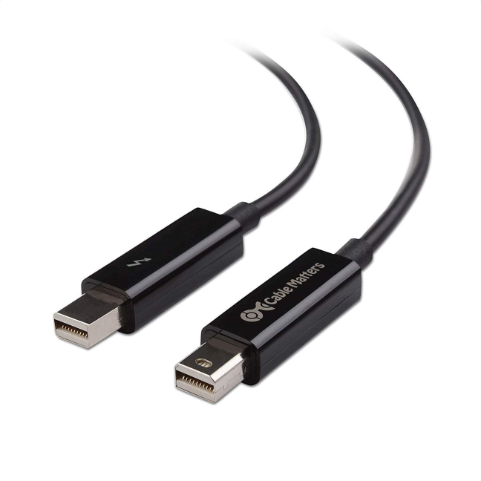
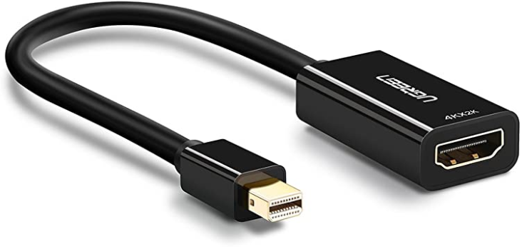
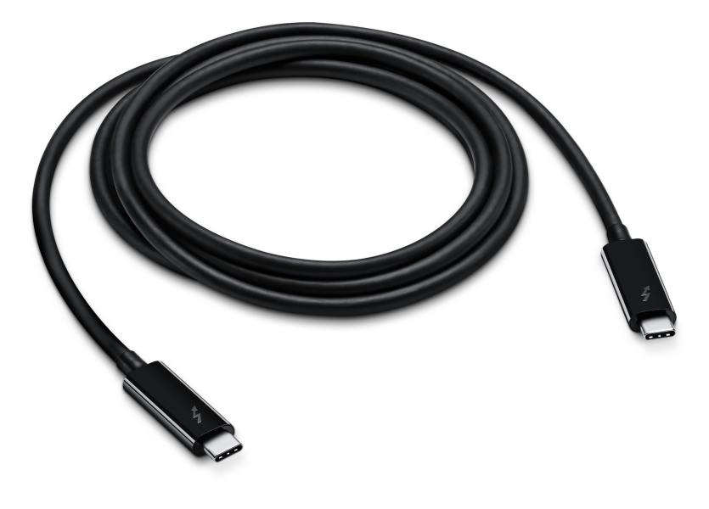
Thunderbolt – Thunderbolt (sau adaptor thunderbolt – displayport/hdmi etc.), cel mai rapid si cel mai recent tip de cablu
Thunderbolt/miniDisplayPort - HDMI
Thunderbolt – Thunderbolt
(versiunea 1 si 2)
Thunderbolt 3 – Thunderbolt 3

Slide 6
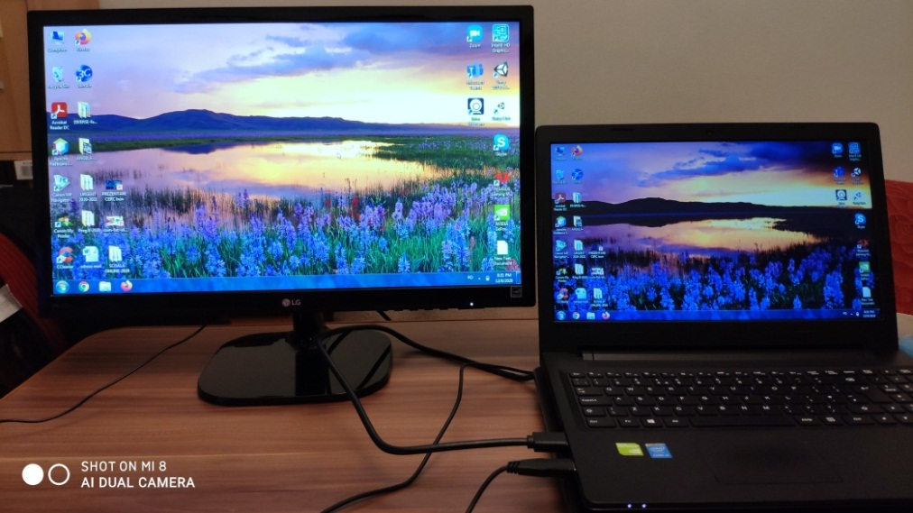
Pasul 2:
Conectăm monitorul/televizorul la calculator/laptop.
Dacă monitorul/tv-ul nu afișează nimic încă, atunci cel mai probabil nu este selectat portul bun, deși, în general, ele se conectează automat.
În acest caz, comutăm pe portul utilizat din meniul monitorului/televizorului.
Odată ce acestea sunt conectate corect, pe ecranul nou va apărea background-ul din Windows.

Slide 7
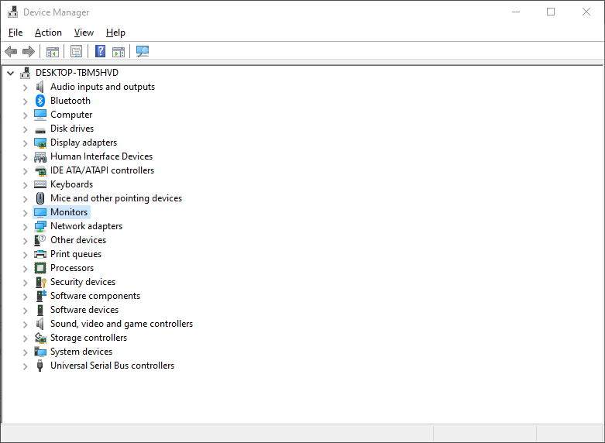
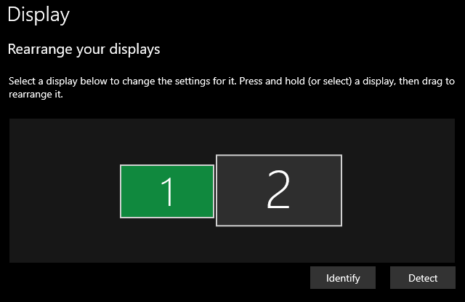
N.B.: Monitorul/tv-ul va fi listat în Device Manager, sub meniul Monitors și în Display settings.

Slide 8
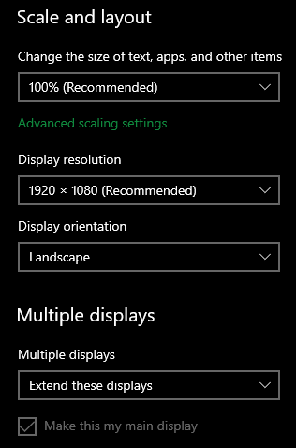
Pasul 3:
Modificăm setările din Display settings în funcție de cum este poziționat monitorul/tv-ul față de calculator/laptop și cum vrem să îl folosim. Desigur, înainte de a schimba o setare, trebuie să ne asigurăm că am selectat monitorul pe care vrem să îl modificăm.
Scalarea textului, a aplicațiilor si a altor elemente vizuale din Windows o folosim în cazul în care acestea sunt prea mici sau prea mari.
Rezoluția display-ului trebuie setată la cea mai mare valoare posibilă sau recomandată, dacă Windows-ul nu a făcut deja acest lucru pentru noi.
Orientarea display-ului este mai putin folosită, deoarece majoritatea monitoarelor sunt așezate orizontal (Landscape). Când avem un monitor care poate fi așezat vertical, putem selecta modul Portrait.
Ultimele 2 setări hotărăsc cum sunt folosite ecranele pe care le avem la dispoziție (le duplicăm, le extindem, sau afișăm doar pe unul din ele Windows-ul) și care dintre ele este cel principal.

Slide 9
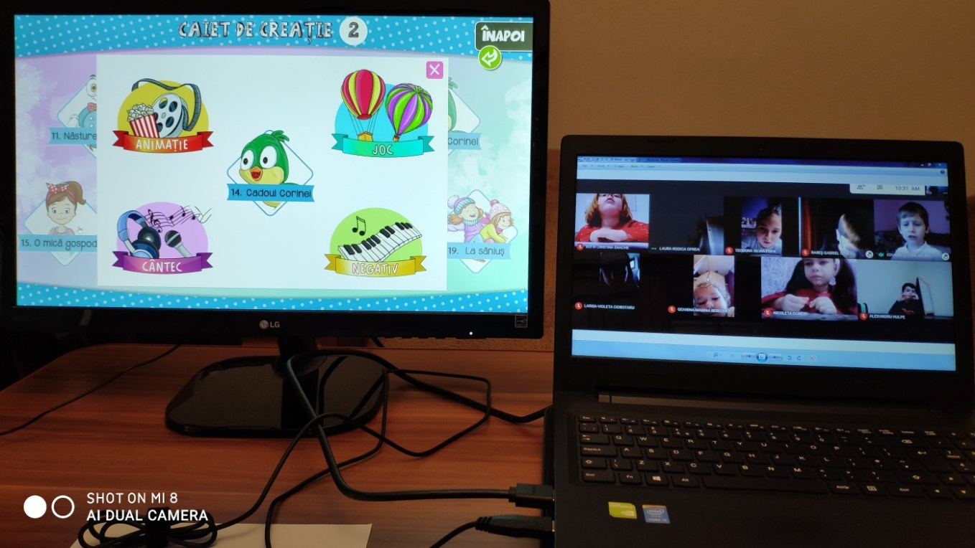
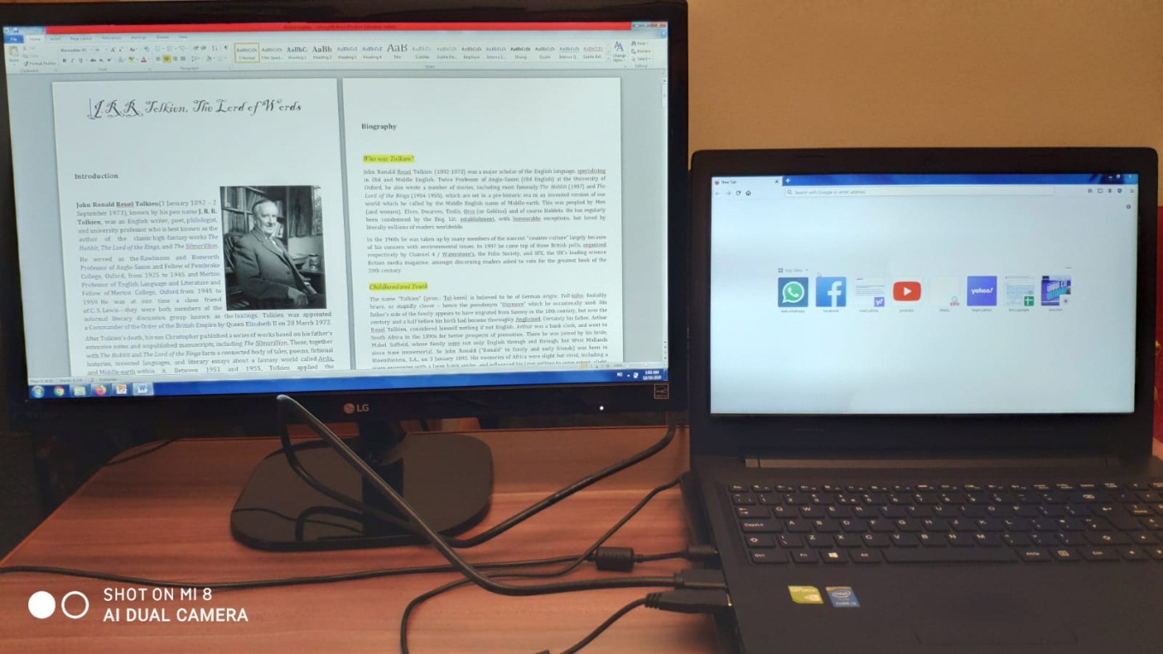
Pasul 4:
Acum că ecranele sunt setate după preferințele noastre, putem să începem să folosim aplicații în paralel.

Slide 10
Aplicațiile se vor deschide, în prima fază, pe ecranul principal, setat anterior. Însă, majoritatea pot reține pe ce ecran au fost mutate și se vor deschide pe acel ecran până la o altă schimbare.
Pentru a putea muta o aplicație deschisă, fără a ne chinui încercând să folosim mouse-ul, vom utiliza scurtătura: Win+Shift+Săgeată (stânga / dreapta).

Slide 11
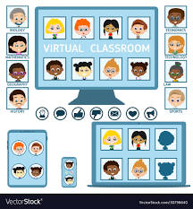
Avantaje:
Poti avea 2 sau mai multe aplicații deschise în același timp, pe care să lucrezi/să urmărești/ să transferi/ să completezi mult mai ușor.
Ai posibilitatea de a vedea pe un monitor toti elevii conectați la întâlnire, în timp ce pe al doilea monitor rulează o aplicație.

Slide 12
…folosesc telefonul pe post de cameră?

Slide 13
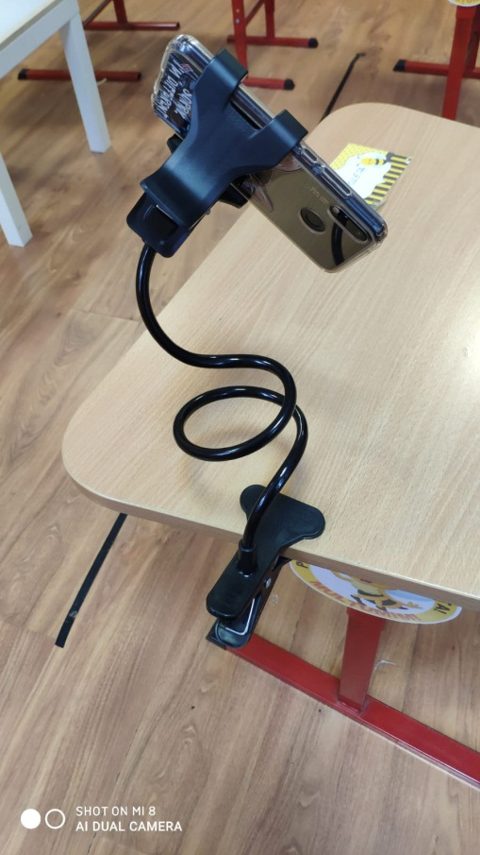
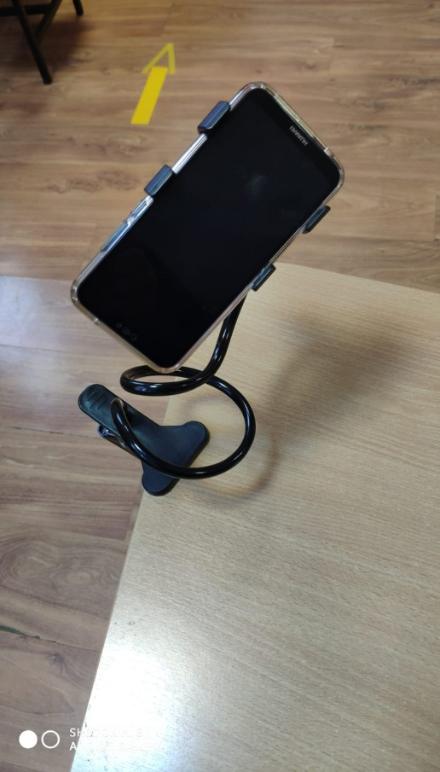
Putem folosi telefonul pe post de cameră web, în cazul în care nu avem una la dispoziție.
Ne ajută o aplicație simplă – IRIUN.

Slide 14
Pasul 1:
Instalăm pe PC aplicația Iriun, de pe site-ul https://iriun.com/. Avem grijă să alegem versiunea corespunzătoare sistemului de operare (Windows, Mac, Ubuntu).
Instalăm pe telefon aplicația: Iriun 4K Webcam for PC and Mac, pe care o găsim pe Play Store și App Store.
Dacă laptopul/calculatorul folosește un sistem de operare mai vechi, este posibil ca aplicația să nu se poată instala corect.

Slide 15
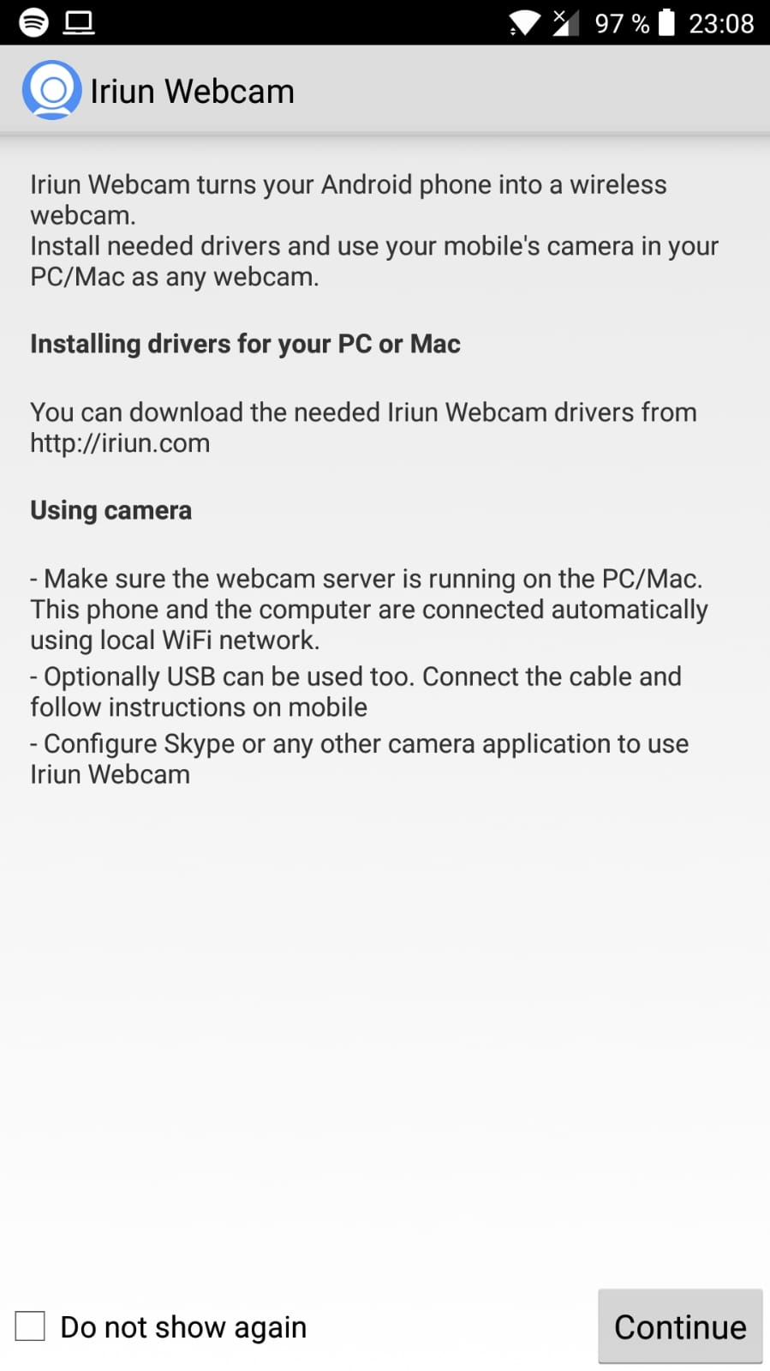
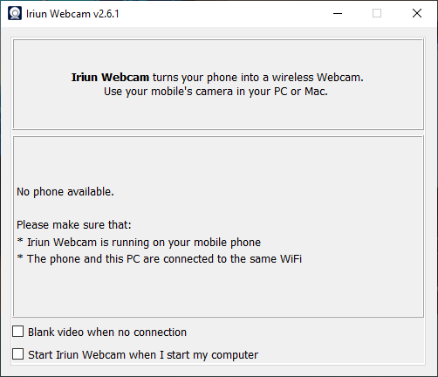
Pasul 2:
Deschidem aplicația și pe PC și pe telefon.
Pentru a se putea conecta aplicația de pe telefon la cea de pe PC, este necesar ca atât PC-ul cât și telefonul să fie conectate la aceeași rețea (prin cablu sau WiFi) sau ca telefonul să fie conectat la PC printr-un cablu USB.

Slide 16
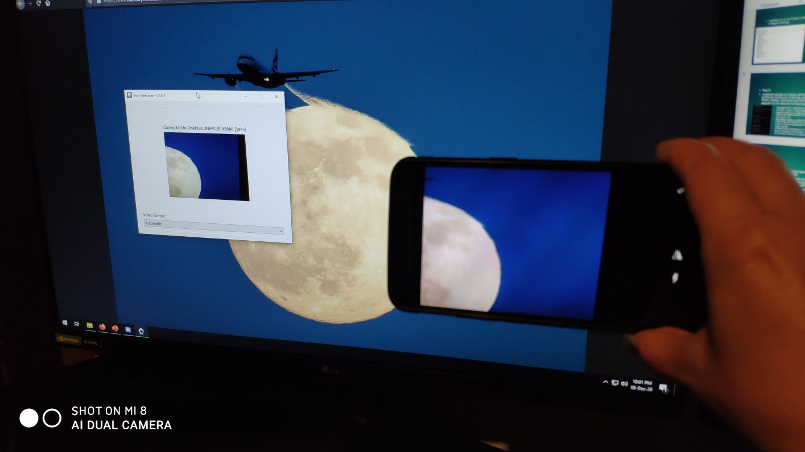
Pasul 3:
Dacă totul este configurat corect, în fereastra aplicației de pe PC ar trebui să apară obiectul pe care camera telefonului îl vede.
Tot ce ne rămâne acum de făcut este să pornim aplicația aleasă pentru întâlniri online (Meet, Zoom, Skype, Teams etc.) și, dacă pornim camera, Iriun va prelua controlul imediat.

Slide 17
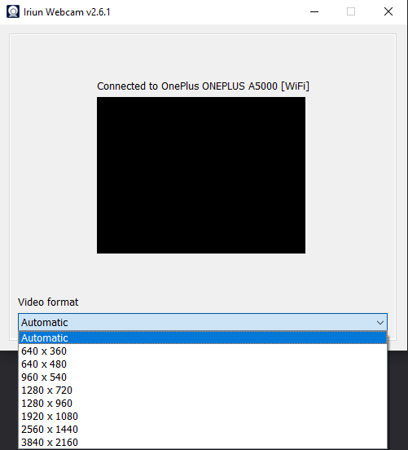
Setări:
Avem setări pe care le putem accesa în aplicația de pe telefon care:
- modifică orientarea ecranului (văzută pe PC)
- selectează camera pe care o folosim ( față/ spate)
- pornesc și opresc focalizarea automată și întunecarea ecranului pentru a economisi din baterie
Din aplicația de pe PC putem selecta rezoluția camerei (cât de clară este imaginea). O valoare implicită bună este 1920x1080 (FullHD).

Slide 18
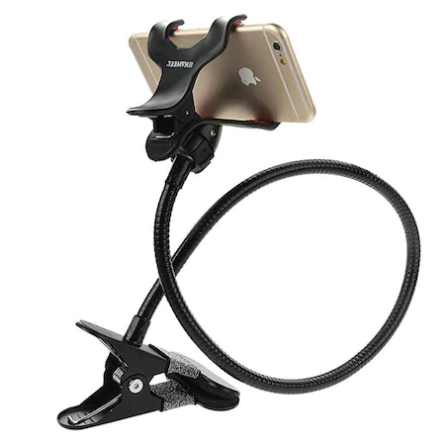
Puncte slabe:
Pe telefon, această aplicație folosește destul de multă baterie.
Este nevoie de un suport pentru a fixa telefonul.

Slide 19
Puncte tari:
♦ Fără număr, fără număr.....
♦ Când folosim funcția ''share'', în timpul lecțiilor, elevii văd pe ecran, în timp real ceea ce camera telefonului vede.
♦ Astfel, putem prezenta elevilor: resursele digitale, dar și materiale și tehnici de lucru, fără a mai filma tutoriale, fără a fotografia/scana materiale și etape de lucru (exemplu: copiere, transcriere, organizarea pe pagina caietelor cu diverse liniaturi, verificarea modului de rezolvare a sarcinilor lucrate independent, prezentarea unor sarcini suplimentare, metoda grafică etc).

Slide 20
Material realizat de prof. înv. primar,
Mocanu Geta

